Slide 1



CLASES DE KABALÁH 21
Sefirá Kéter
Por: Eliyahu BaYona
Director Shalom Haverim Org
New York

Slide 2
CLASES DE KABALÁH 21
Para comprender qué es y qué no es Cabalá, debemos conocer primero principios básicos de Toráh.
Para una mejor comprensión de la Toráh, nuestros Sabios han divido su estudio en 4 Niveles que nemotécnicamente se les denomina PARDES פרדס :
P= פ Peshat –significado plano, básico
R= ר Remes –Significado insinuado
D= ד Derash –Significado interpretativo
S= ס Sod –Secreto –Significado esotérico, místico

Slide 3
CLASES DE KABALÁH 21
LOS NIVELES DE CONCIENCIA DEL ALMA
De las enseñanzas del rabino Moshé Miller y otras fuentes
Asiyá es el mundo de la fisicalidad;
Yetzirá, el mundo de las emociones;
Beriyá, el mundo del intelecto;
Atzilut, el mundo del espíritu; y
Adam Kadmón, la fuente primordial.
Aunque damos diferentes nombres a los mundos, en realidad no están separados el uno del otro.

Slide 4
CLASES DE KABALÁH 21
CAOS Y LO PRIMORDIAL
De las enseñanzas del rabino Moshé Miller y otras fuentes
La teoría se basa en tres conceptos:
Tzimtzum (“contracción” o “retirada”)
Shevirat ha-kelim ("ruptura de los vasos") y
Tiqún ("restauración").

Slide 5


Slide 6


Slide 7
CLASES DE KABALÁH 21
Kéter - Corona
De las enseñanzas del rabino Moshé Miller y otras fuentes
La sefirá más alta - la Corona de la Voluntad.
La primera y más alta sefirá se llama kéter o "corona".
Dentro de esta sefirá hay dos aspectos principales: el aspecto interno de kéter, llamado "Atik" o "Atik Yomin" y el aspecto externo, llamado Arik Anpin.

Slide 8
CLASES DE KABALÁH 21
Kéter - Corona
De las enseñanzas del rabino Moshé Miller y otras fuentes
Atik Yomin: (Arameo “días antiguos”); la dimensión interna de Kéter, un nivel que trasciende todo el esquema de las diez Sefirot; un nivel espiritual elevado que está en unidad absoluta con la esencia de Di-s

Slide 9
CLASES DE KABALÁH 21
Kéter - Corona
De las enseñanzas del rabino Moshé Miller y otras fuentes
Atik Yomin:
Anciano de Días es un nombre para Dios en el Libro de Daniel: en el original arameo atik yomin עַתִּיק יֹומִין
en la Septuaginta palaios hemeron (παλαιὸς ἡμερῶν); y
en la Vulgata antiquus dierum.

Slide 10
CLASES DE KABALÁH 21
Kéter - Corona
De las enseñanzas del rabino Moshé Miller y otras fuentes
Este término aparece tres veces en el Libro de Daniel (7: 9, 13, 22), y se usa en el sentido de que Dios es eterno.
‘Haséh havet ad di karsaván remiv ve’atik yomin yetib lebushé kitlag hivar use’ar re’she ka’amar nequé karseyé shebibin di nur galgilohi nur daliq’.

Slide 11
CLASES DE KABALÁH 21
Kéter - Corona
De las enseñanzas del rabino Moshé Miller y otras fuentes
“Observé hasta que los tronos fueron derribados, y el Anciano de Días se sentó, con su vestidura blanca como la nieve, y el cabello de su cabeza como la lana pura: su trono era como la llama ardiente, y sus ruedas como fuego ardiente.”
חָזֵ֣ה הֲוֵ֗ית עַ֣ד דִּ֤י כָרְסָוָן֙ רְמִ֔יו וְעַתִּ֥יק יֹומִ֖ין יְתִ֑ב לְבוּשֵׁ֣הּ כִּתְלַ֣ג חִוָּ֗ר וּשְׂעַ֤ר רֵאשֵׁהּ֙ כַּעֲמַ֣ר נְקֵ֔א כָּרְסְיֵהּ֙ שְׁבִיבִ֣ין דִּי־ נ֔וּר גַּלְגִּלֹּ֖והִי נ֥וּר דָּלִֽק׃
- Daniel 7: 9.

Slide 12
CLASES DE KABALÁH 21
Kéter - Corona
De las enseñanzas del rabino Moshé Miller y otras fuentes
Debido a su sublimidad, a Atik Yomin se le conoce a veces como temirá d’kol temirín (la más oculta de todas) y como ayin (nada).
La Luz Infinita (Or Ein Sof) ilumina Atik sin ninguna separación.

Slide 13
CLASES DE KABALÁH 21
Kéter - Corona
De las enseñanzas del rabino Moshé Miller y otras fuentes
Atik es la fuente de la Torá, que se conoce como "el deleite de Dios" y se revela principalmente en las enseñanzas esotéricas de la Torá, es decir, en la Cabalá.

Slide 14
CLASES DE KABALÁH 21
Kéter - Corona
De las enseñanzas del rabino Moshé Miller y otras fuentes
Arik Anpin (arameo: אריך אנפין significa "cara larga / semblante extendido" (que también implica a “El Infinitamente Paciente", llamado Macroprosopus [Creador del Gran Mundo] en la Cábala Denudata -Develada)

Slide 15
CLASES DE KABALÁH 21
Kéter - Corona
De las enseñanzas del rabino Moshé Miller y otras fuentes
Arik Anpin
Es un aspecto de la emanación divina en la Cábala, identificado con el atributo Sefirá de Kéter, la Divina Voluntad.
Arik Anpin es esencialmente la expresión de la voluntad de Di-s.

Slide 16
CLASES DE KABALÁH 21
Kéter - Corona
De las enseñanzas del rabino Moshé Miller y otras fuentes
En otras palabras, el aspecto exterior de Kéter de cualquier mundo en particular es la expresión de la voluntad y el propósito de Di-s en la creación de ese mundo.
La voluntad de un ser humano es el poder más abarcador de su alma.

Slide 17
CLASES DE KABALÁH 21
Kéter - Corona
De las enseñanzas del rabino Moshé Miller y otras fuentes
Esto se puede entender mejor comparando esta sefirá con ciertos aspectos de un ser humano.
La voluntad de un ser humano es el poder más abarcador de su alma, ya que da origen y motiva a todos los demás poderes del alma.

Slide 18
CLASES DE KABALÁH 21
Kéter - Corona
De las enseñanzas del rabino Moshé Miller y otras fuentes
Si una persona tiene voluntad de algo, comienza a inventar formas para alcanzar su objetivo.
Una vez que ha descubierto un método teórico para lograr su objetivo, comienza a planificar cómo lograrlo en la realidad.
Desde allí inicia la acción.

Slide 19
CLASES DE KABALÁH 21
Kéter - Corona
De las enseñanzas del rabino Moshé Miller y otras fuentes
Mientras no haya logrado su deseo, su voluntad lo impulsará hasta que lo haga.
Del mismo modo, Keter contiene en su interior el objetivo final que busca alcanzar.
El objetivo de cada plano de la realidad es revelar la Luz Infinita apropiada para ese plano de la realidad.

Slide 20
CLASES DE KABALÁH 21
Kéter - Corona
De las enseñanzas del rabino Moshé Miller y otras fuentes
Así, Kéter contiene dentro de sí el punto final que desea alcanzar.
Y cuando ha alcanzado ese punto final deseado, deja de seguirse impulsando.
Este es el significado de la declaración de los Sabios en Séfer Yetzirá (1: 7): "el final se acuña al principio, y el principio se acuña al final".

Slide 21
CLASES DE KABALÁH 21
Kéter - Corona
De las enseñanzas del rabino Moshé Miller y otras fuentes
“El final se acuña al principio, y el principio se acuña al final".
Séfer Yetzirá (1: 7):

Slide 22
CLASES DE KABALÁH 21
Kéter - Corona
De las enseñanzas del rabino Moshé Miller y otras fuentes
El propósito de la emanación de las sefirot que se expresa en Kéter es desplegar el nivel de Luz Infinita apropiado para ese plano de la realidad, a través de las diversas etapas de desarrollo (es decir, a través de las diferentes sefirot) hasta la revelación y manifestación finales en la Sefirá de Maljut

Slide 23
CLASES DE KABALÁH 21
Kéter - Corona
De las enseñanzas del rabino Moshé Miller y otras fuentes
Por lo tanto, Kéter está "acuñado" en la Sefirá más baja, Maljut.
Y Maljut está acuñado en la Sefirá más alta, Kéter, ya que es el punto final que cumple el propósito de toda la emanación.

Slide 24
CLASES DE KABALÁH 21
Kéter - Corona
De las enseñanzas del rabino Moshé Miller y otras fuentes
Por lo tanto, Kéter está "acuñado" en la Sefirá más baja, Maljut.
Y Maljut está acuñado en la Sefirá más alta, Kéter, ya que es el punto final que cumple el propósito de toda la emanación.

Slide 25
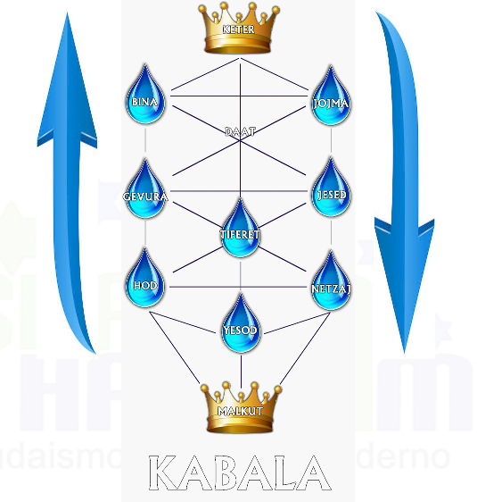
CLASES DE KABALÁH 21

Slide 26
CLASES DE KABALÁH 21
Kéter - Corona
De las enseñanzas del rabino Moshé Miller y otras fuentes
Así, Keter es el generador y activador de todas las demás sefirot.
Para alcanzar el objetivo (la revelación de la Luz Infinita), se genera y se despliega específicamente todo el rango de emanación desde su punto más alto hasta su punto más bajo, desde Kéter hasta que se logra el objetivo deseado.

Slide 27
CLASES DE KABALÁH 21
Kéter - Corona
De las enseñanzas del rabino Moshé Miller y otras fuentes
Así como la voluntad de una persona trasciende cualquier aspecto particular de su ser y lo envuelve todo, no hay órgano o miembro que sea el asiento de la voluntad.

Slide 28
CLASES DE KABALÁH 21
Kéter - Corona
De las enseñanzas del rabino Moshé Miller y otras fuentes
Así también, la voluntad y el propósito del Creador para producir un plano de realidad es trascendente y envuelve toda la estructura interna de ese mundo.

Slide 29
CLASES DE KABALÁH 21
Kéter - Corona
De las enseñanzas del rabino Moshé Miller y otras fuentes
No hay un nivel de revelación que esté fuera de la voluntad de Di-s como se manifiesta en el Kéter de ese mundo.
Así, Kéter es la Sefirá que abarca todo y trascendente de todos los mundos.

Slide 30
CLASES DE KABALÁH 21
Kéter - Corona
De las enseñanzas del rabino Moshé Miller y otras fuentes
Además, generalmente está más allá de la comprensión humana.
El proceso de revelación inmanente, habitable y comprensible de la Luz Infinita apropiada para un plano de la realidad solo comienza con la próxima Sefirá, la Sefirá de Jojmá.

Slide 32
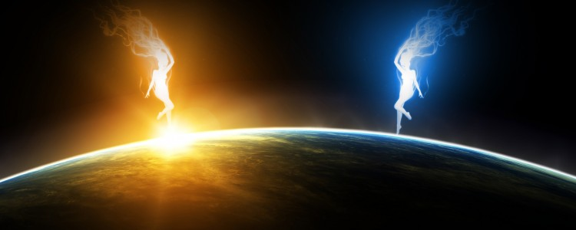
CLASES DE KABALÁH 21
EL MUNDO DE LA ACCION

Slide 33
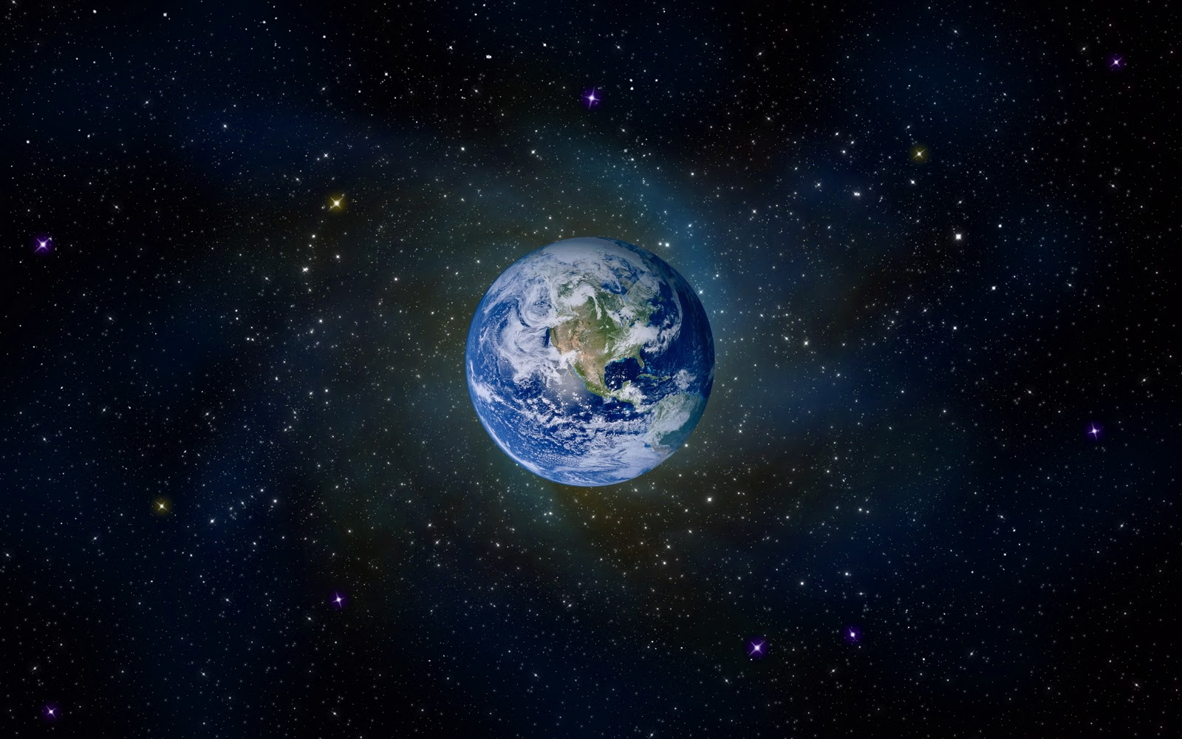

Slide 34
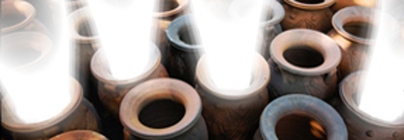
CLASES DE KABALÁH 21
Los Kelim que reciben las orot

Slide 35
Fuentes: Torah, Talmud, Jewish Concepts, Wikipedia, Kabbalah Online, Zohar, Rambán, Rashí, Maimonides, Bereshit con Rashí, Rabí Shimsom Rafael Hirsch, El Jumash, Dr. Yael Ziegler.
https://www.kabbalaonline.org/kabbalah/article_cdo/aid/380397/jewish/Action-and-the-Physical.htm https://www.rabbidavidcooper.com/cooper-print-index/2010/11/8/2358-five-dimensions-of-the-soul.html
Derechos Reservados Shalom Haverim Org
http://www.shalomhaverim.org
Director: -
ELIYAHU BAYONA BEN YOSEF
21 Jeshvan 5779 – Octubre 30, 2018 Monsey New York

